Slide 1
트럭의 민족
푸드트럭 서비스
통합 관리 시스템
20160668 신동헌
20161002 이희수

Slide 2
목차
01
02
03
04
05
시스템 개요
시스템 필요성
시스템
명세
중간 개발 결과
차후
계획

Slide 3
01
시스템 개요

Slide 4
시스템 개요
푸드트럭 서비스 제공자와 이용자 모두를 위한
푸드트럭 서비스 통합 관리 시스템

Slide 5
02
시스템 필요성

Slide 6
시스템 필요성
기존의 문제점 :
푸드트럭 서비스 제공자들은 푸드트럭 영업 허가 구역을 일일이
찾아 봐야하는 번거러움이 있음
- 허가구역 조회 및 새로운 허가구역 알림을 통해 편의성 제공
- 자신의 상품을 시스템에 기재하여 관리 및 홍보 가능
- 이용자의 리뷰를 참고하여 유용한 피드백 가능
서비스 제공자
- 푸드트럭 검색 기능을 통해 주변의 푸드트럭을 쉽게 확인
- 리뷰를 참고하여 더 나은 의사결정 가능
서비스 이용자

Slide 7
03
시스템 명세

Slide 8
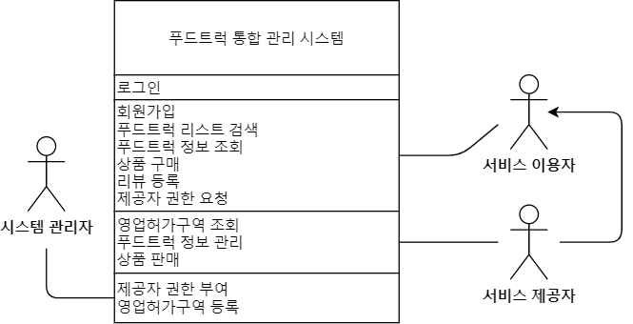
시스템 명세 - 시스템 구상도

Slide 9
시스템 명세 - 시스템 플랫폼
시스템 사용 환경
자바 in desktop
시스템 개발 환경
IDE : Intellij IDEA 2020.1
JDK : Amazon Corretto 8
DB : MySQL 5

Slide 10
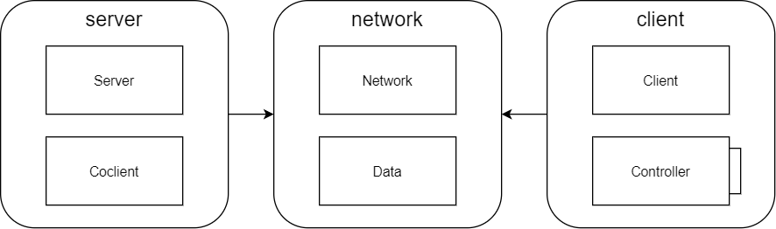
시스템 명세 - 모듈 의존성

Slide 11
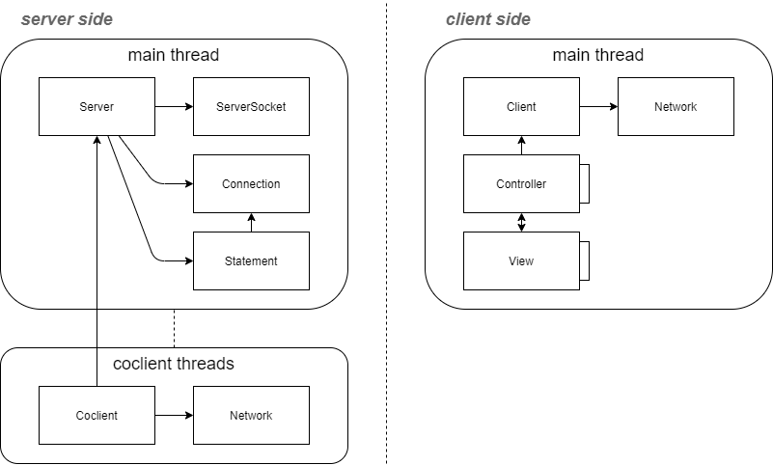
시스템 명세 – thread 도식화

Slide 12
04
중간 개발 결과

Slide 13
중간 개발 결과 - 기능 구현
구분 | 기능명 | 구현 여부
시스템 사용자 | 회원가입 | O
시스템 사용자, 시스템 관리자 | 로그인 | O
서비스 이용자 | 푸드트럭 리스트 검색 | O
서비스 이용자 | 푸드트럭 정보 조회 | O
서비스 이용자 | 제공자 권한 요청 | X
서비스 이용자 | 상품 구매 | X
서비스 이용자 | 상품리뷰 등록 | X
서비스 제공자 | 푸드트럭 정보 관리 | X
서비스 제공자 | 상품 판매 | X
서비스 제공자 | 영업허가구역 확인 | X
시스템 관리자 | 제공자 권한 부여 | X
시스템 관리자 | 영업허가구역 등록 | X

Slide 14
05
차후 계획

Slide 15
차후 계획
더미 데이터 수집 및 추가
미구현 기능 구현
UI 보완
서버 모듈 클래스 추가

Slide 16
감사합니다

